Slide 1
KOSMOS UND PSYCHE
1. URANUS-INGRESS IN DIE ZWILLINGE

Slide 2
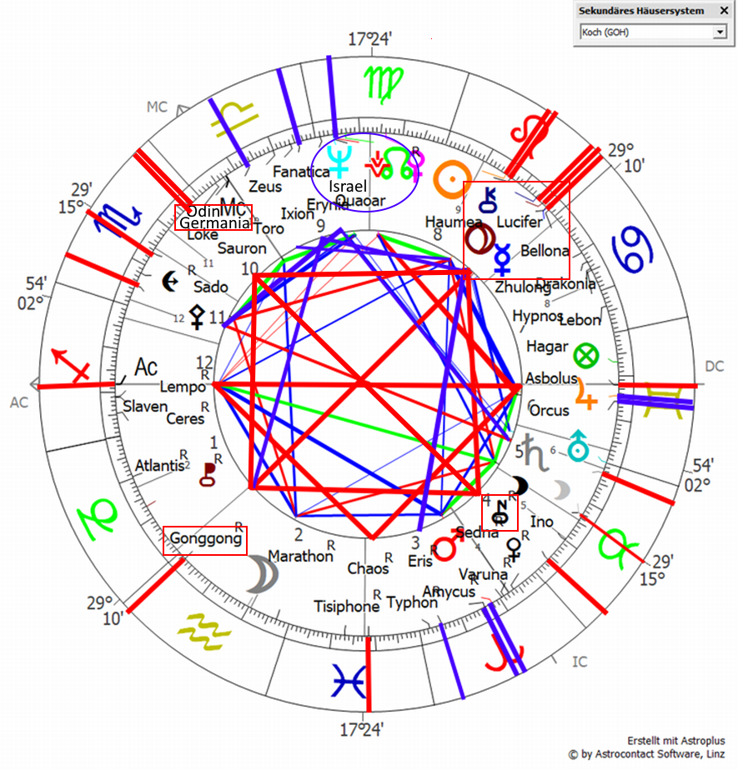
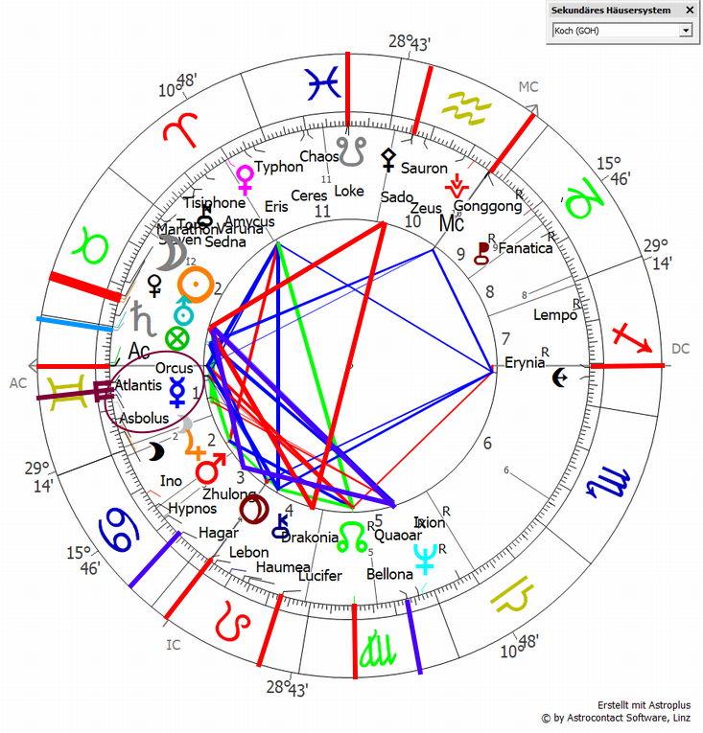
1. Und endgültiger URANUS-Ingress in Zwillinge
07.08.1941, 17:26 MEZ/S, Berlin - incl. Holocaust & Vergasung in KZs!: fixes Genozid-GK, Neptun-Israel-Vesta- Quaoar-NK-Konj. (QUA Ceres) im Auslauf der Kriegs-Opp. Sat-URA OPP Pallas und unfreie Nachwirkung auf den Atem und unser denken bis zu unserer zeit: Merkur-Chiron-Lucifer-Pluto-bellona-Stellium) - endkampfhafter 15.05.1942, 06:02 MEZ/S, Berlin (NUN In Schattenauslösender PLU Opp PLU!)

Slide 3
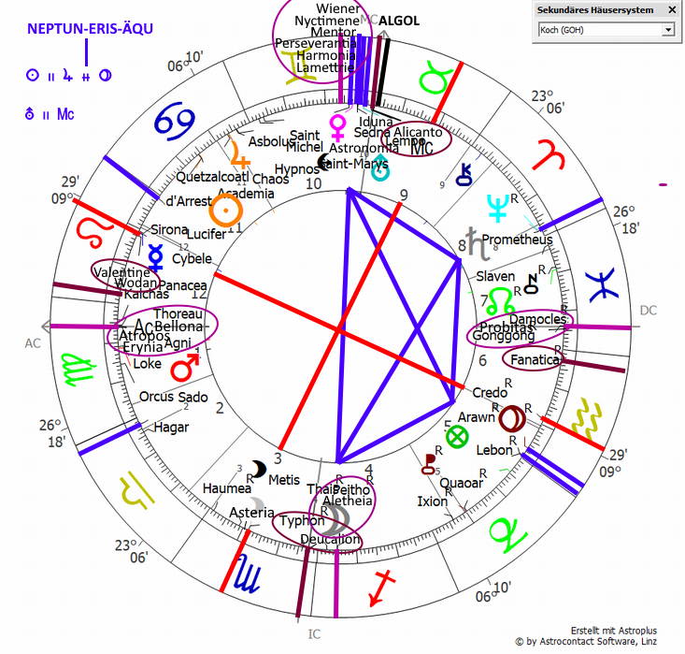
1. Uranus-Ingress in die Zwillinge 07.07.2025, 21:45 MEZ/S, BErlin
Jungfrau- / Zwillings-Uranus-Herrscher von 1, 2 und Zweitherrscher von 10, Merkur, geht auflösend, subtil entgrenzend bzw. auf den Erlöser hof-fend nach 12 in dem Löwen (wiederbelebend, mit vollem Herzen aus-sprechend) am gesellschaftlichen Kraftpunkt (seit URA-NEP-PLU-KON 575 v. Chr.) auf 10-11° im Löwen und soll in die gottgeführte Kraft, in den göttlichen Ursprung mit dem ursprünglichen goldenen Ball, aus der Vul-nerabilität in den vollen freien Atem zurück. Befreiung geschieht mit den Händen (z.B. greift man medial in den Mutterleib hinein und holt die abgespaltenen ungeborenen Anteile voll in den Atem kommend zu sich heraus), mit Gedanken, mit dem Atem. Merkur steht in Konj. mit den Heilgöttinnen Sirona-Cybele-Panacea in OPP zum öffentl. Glaubensbe-kenntnis Credo QUA hellsichtiger Helenos OPP sternenmediale Asteria / Ratgeberin Metis. Der Herrscher von 12 und dem Merkur, die Sonne, geht immer wieder vertikal in neuer Zeitqualität ursprungssuchend zurück in den Krebs in 11 Trigon Fische-Kaali: eine in täglicher kosmischer Erneuerungs- und Erleuchtungspraxis progressiv befreiungsgeführte Regression zum Moment unserer persönlichen göttlichen Schöpfung, als man als reines Licht in der Familie ankam, bevor man dort schrittweise in die Verdunklung kam. Davon kann man nun im Erleuchtungswind der umhüllenden göttlichen Liebe mit schnellen Einsichten traumabefreiend in die Ursprungskraft umkehren, damit angefüllt leicht und unabhängig ins neue, göttlich angebundene Leben zurückkommen. Venus H3 arbeitet sich mental, verbal in den eingeschlossenen, entwicklungsgeschützten Zwilling in 10 hoch & trifft dort auf die Stier-MC-Herrscherin in 10 Konj. alltags- / arbeitsreformierender, heilungsgetriebener H6 Uranus → 10

Slide 4
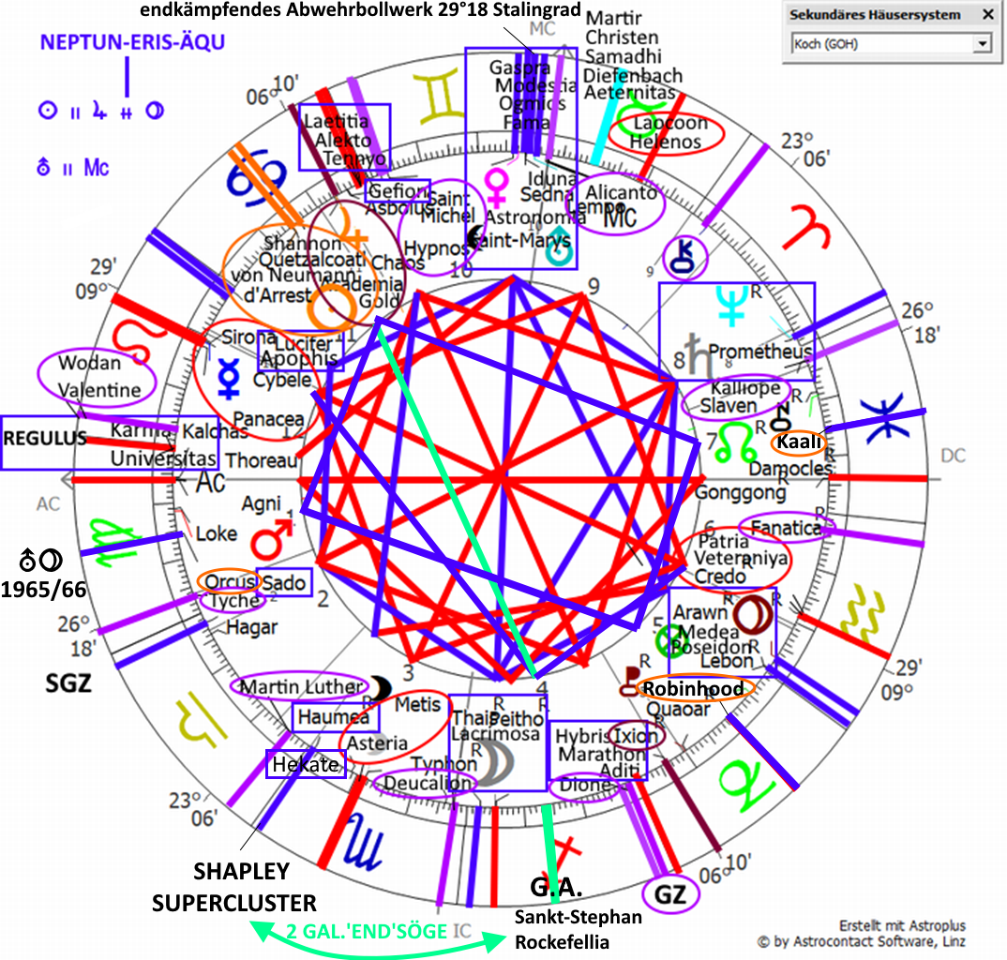
1. Uranus-Ingress in die Zwillinge 07.07.2025, 21:45 MEZ/S, BErlin
Spannungsreich ist das IC-MC-Achsengroßkreuz in Berlin auf den globalen GZ-Gradzahlen 27°-28° mit gebündel-ter Unterweltswut/-flut gegen oben Deucalion-Typhon am SKO-IC° OPP Stier-Lempo (unerlöst: Top-down-Tod-feindschaft, erlöst vertikale Spaltungen auf gleicher Augenhöhe zur natürlichen Harmonie hin überwindend) und dem komplexen Aufstiegshelfer, klar blickenden Herzensprüfer (Belohnung vs. Bestrafung) der weiten Spannbreite zwischen Ausstoßung und Mittelpunkts-streben, dem schrittweise Materielles aufbauenden und Follower bindenden Alicanto auf Algol Qua. WAS-Fana-tica OPP germanischer Sturmgott Wodan KON Valentine (einer Rothschildtochter, ursprünglich nach dem heili-gen Valentin von Rom: begnadete wahre Liebe).
Beinhaltet starke Konflikte zwischen märtyrerhaftem Aufgeben des Lebens (Orcus in 1, H 1,2 → H12, Sankt-Stephan auf G.A.) und sich zum gottgeführten Leben hin durch Konfrontation mit bedeutsamem Karma (Karma QUA URA-REGULUS) und zusammen durch Dunkles hin-durchgeführt (Haumea-Hekate-SSC) zu befreien. WAS-Pluto OPP Pluto zu den Ingressen 1941/42 befreit opti-malerweise aus den zu exorzierenden endkämpfenden, raubenden, rächenden, genozidalen damaligen Schatten

Slide 5
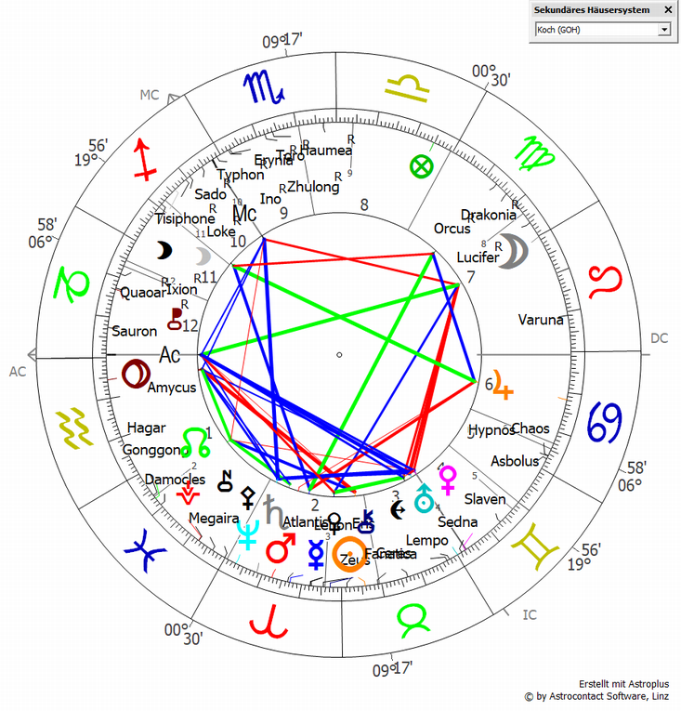
Endg. Uranus-Ingress in die Zwillinge 26.04.2026, 02:51 MEZ/S, B erneut mit dem Enteignungs-/Digitalgeldarchetypen Venus/Uranus + SEDNA

